Slide 1

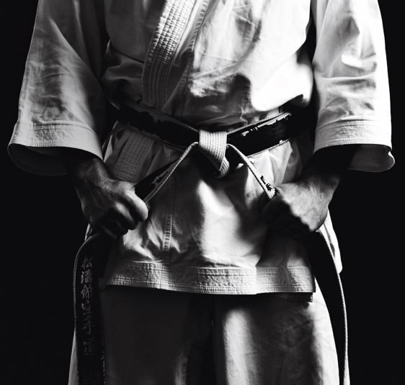
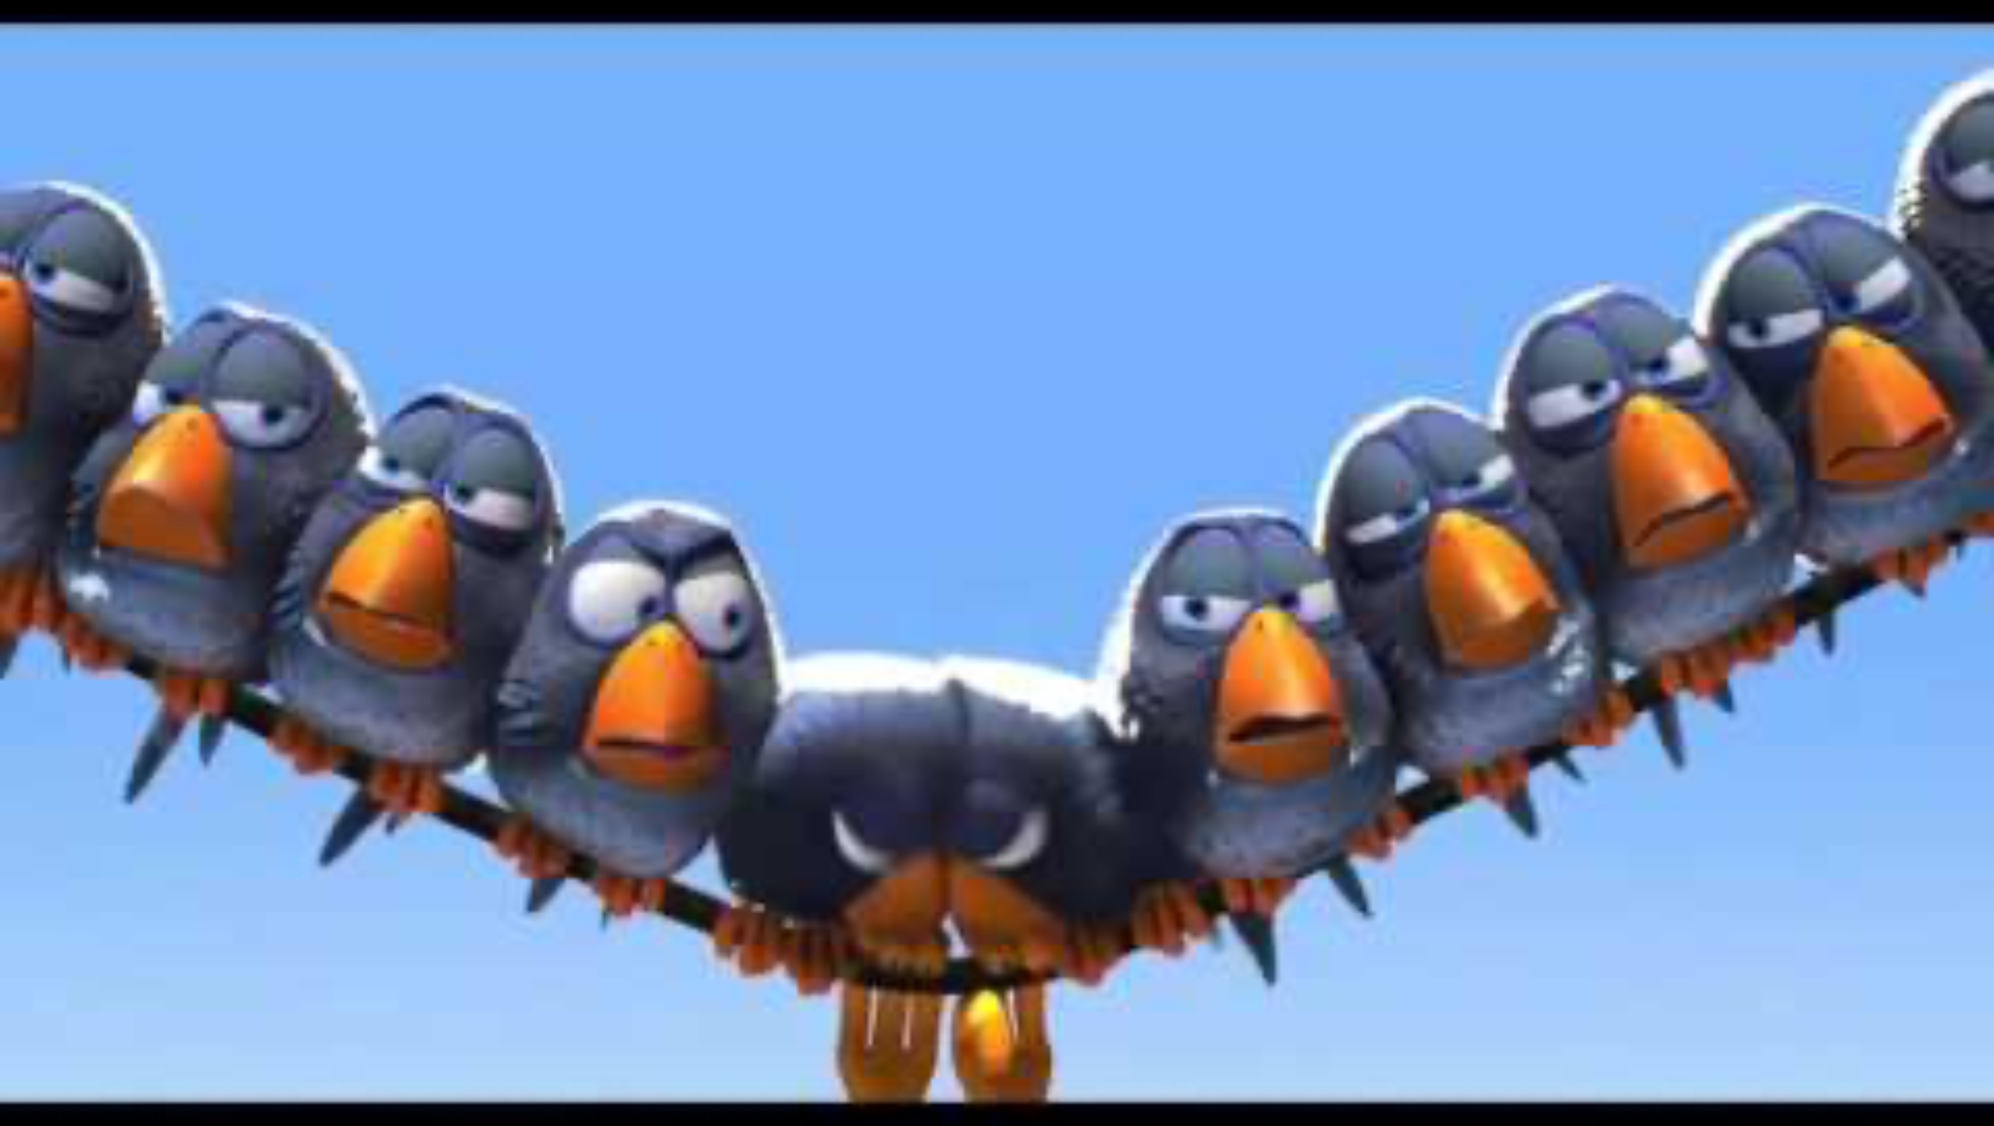

Communicatie
Workshop + Tips and tricks
Door Emmanuel Vercruysse (bestuurder)
& Kara Hillewaere (medewerker)

Slide 2

Inhoud
Wat staat er op het menu?
Branding en tone of voice
Huisstijl
Sociale media
Foto’s en filmpjes
Werken met Canva
Ondersteuning

Slide 3
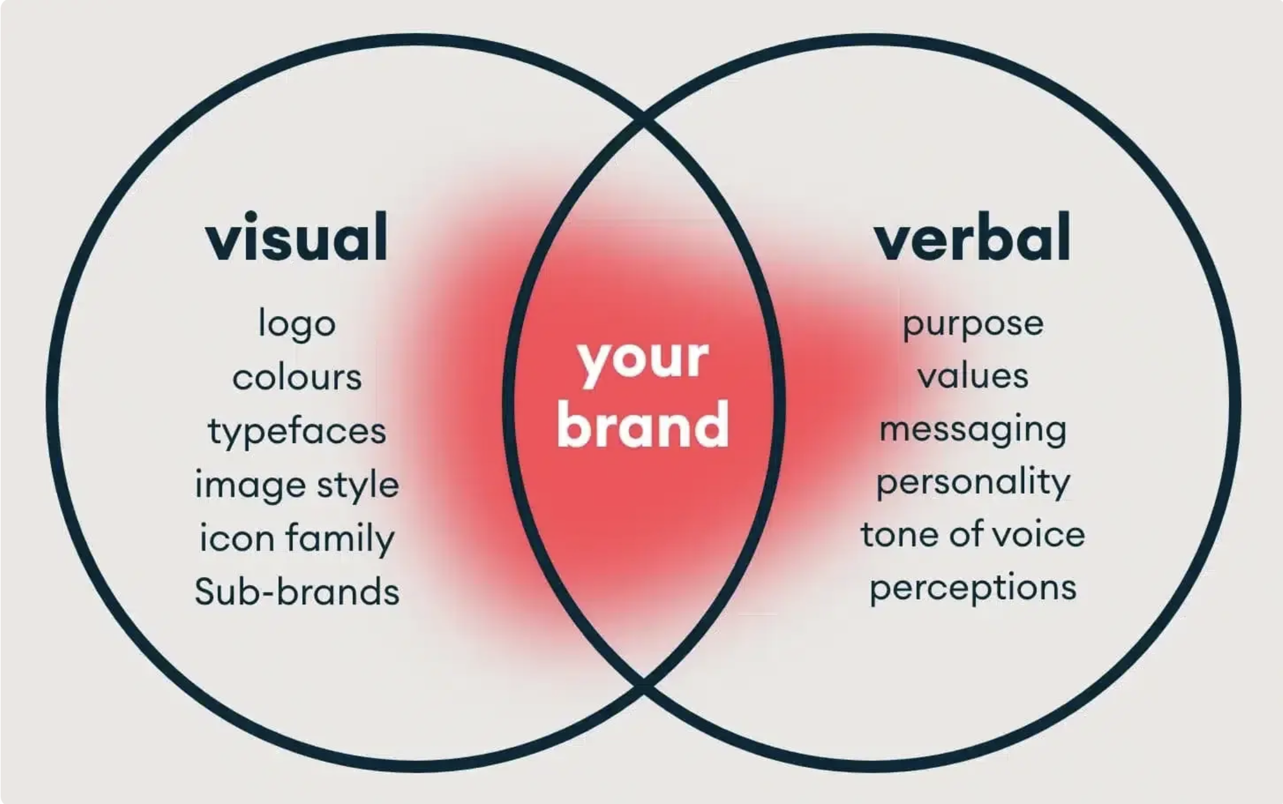
Branding
Visual and verbal branding
Onze huisstijl = onze visual branding
Uniforme schrijfstijl = verbal branding

Slide 4
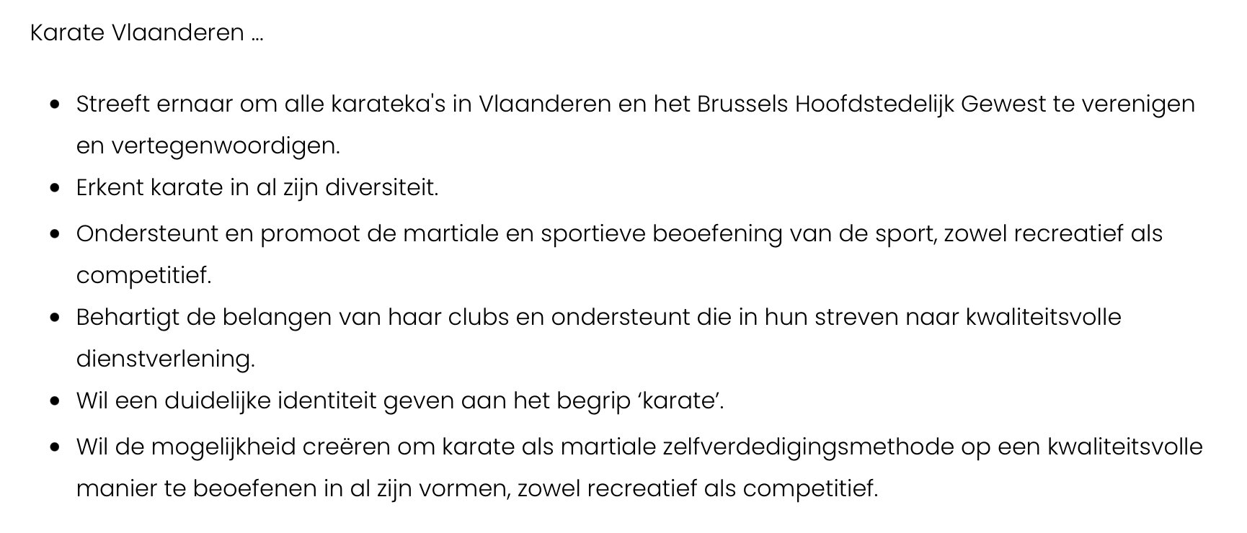
Voice
Missie en visie
Vertrekpunt: missie en visie.
Missie = Karate Vlaanderen vertegenwoordigt alle karateverenigingen in Vlaanderen en erkent de sport in al zijn diversiteit. Een sportfederatie verenigt sportclubs om op een hoger niveau efficiëntiewinst te boeken in de ondersteuning van de sport, de clubs en de sporters.
Visie =

Slide 5
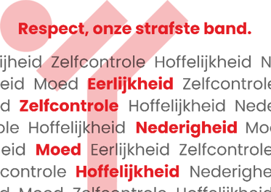
Voice
Waarden
Onze waarden: ze weerspiegelen waar we als federatie voor staan en vormen een belangrijke leidraad binnen onze werking.

Slide 6

Tone of voice
Tone? Voice? Branding?
Een beetje terminologie: Tone of Voice
Je voice blijft altijd gelijk: het is wie je bent. Je DNA, hoe je in het leven staat en wat je waarden zijn.
Wat wel varieert, is je tone:
  Situatie: doelpubliek
  Boodschap: doel
  Drager

Slide 7




Tone
Tips and tricks
Geef lezers het gevoel dat je ze kent. Je spreekt dan doorgaans in de ‘je’-vorm.
Schrijf inclusief. Spreek de lezer niet binair aan en verwijs er niet naar met ‘hij’ of ‘zij’.
Subtiele humor – een verbale knipoog of metafoor – maar gebruik zeker geen ironie;
Emoji’s en hashtags enkel op sociale media + careful:
Beeldende perceptiewerkwoorden als ‘beleven’, ‘proeven’…
Heldere en betekenisvolle CTA’s;
Alles om het de lezer zo gemakkelijk mogelijk te maken om contact op te nemen.
Alleen jargon dat past bij je doelgroep. Communicatie naar het brede publiek? Leg het dan uit.

Slide 8
Tone
Chat GPT
Goed voor:
Frisse invalshoeken of ideeën
Teksten herformuleren of verbeteren met specifieke aanwijzingen (actiever schrijven, de toon aanpassen…)
Verschillende versies: bijvoorbeeld voor verschillende kanalen (social media, website, e-mail…) of doelgroepen
Maar:
Controleer de output: ChatGPT is een tool en kan fouten maken. Controleer de gegenereerde tekst altijd op feitelijke juistheid
Voeg je eigen inbreng toe: Gebruik de output als startpunt. Voeg persoonlijke anekdotes, specifieke kennis en je eigen stijl toe om de tekst uniek te maken
Wees specifiek in je prompts: Hoe duidelijker je instructies, hoe beter het resultaat. Geef details mee over de doelgroep, het doel van de tekst en de gewenste toon

Slide 9
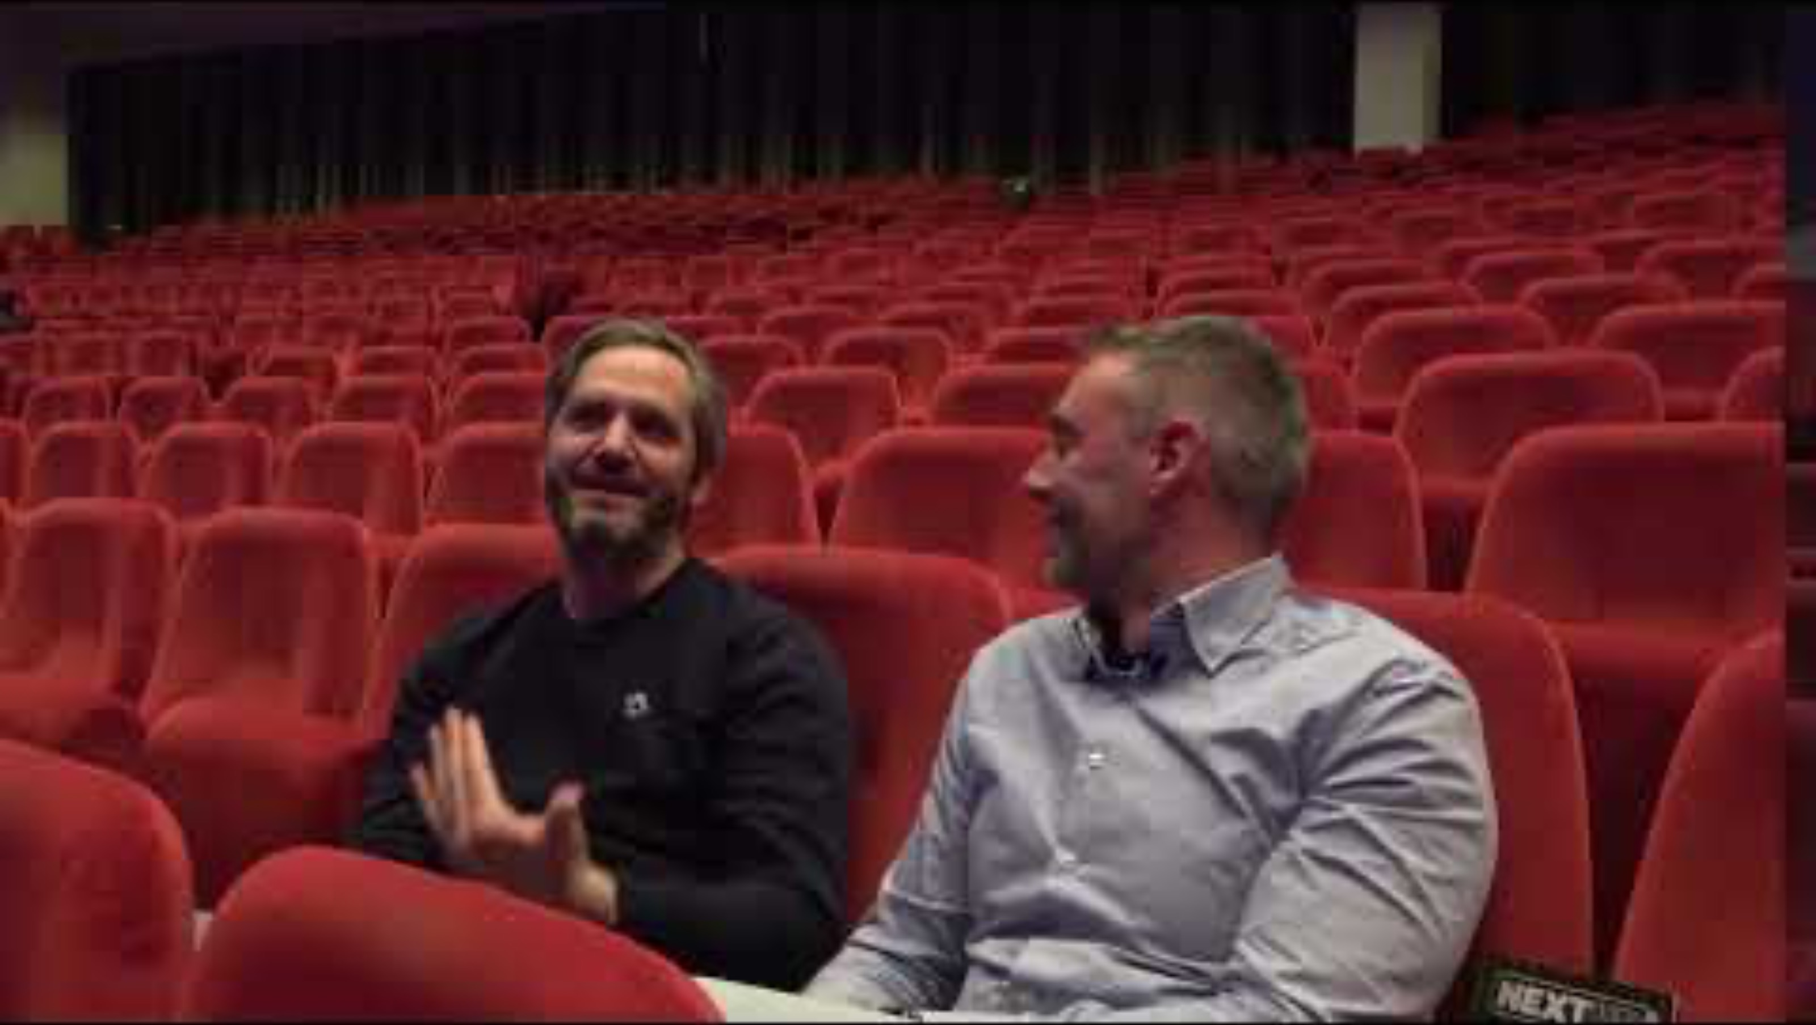
Tone
Wat zegt Lieven?

Slide 10












Huisstijl
Karate Vlaanderen
Kleuren
Lettertype
Iconen en symbolen
Logo
Online
POPPINS
→ documenten, e-mails, Canva en waar mogelijk

Slide 11
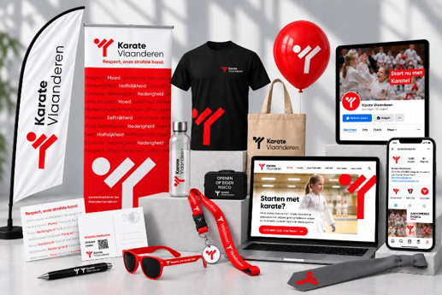
Huisstijl
Karate Vlaanderen
Promomateriaal & gadgets
Door onze kleuren, lettertypes, logo’s, iconen, materialen en andere visuele elementen consequent door te trekken in al onze communicatie, zorgen we voor een samenhangende en herkenbare uitstraling van Karate Vlaanderen

Slide 12
Huisstijl
Eigen club
Elke organisatie, club of vereniging heeft zijn eigen kleuren, logo en uitstraling → eigenheid
Basis = kleuren en logo
Door deze elementen consequent te gebruiken, creëer je herkenbaarheid en eenheid in al je communicatie
TIP
Maak een huisstijlfiche
→ zo weet iedereen binnen de club hoe de communicatie eruit mag zien
Eigen huisstijl uitbouwen | Denk aan je verhaal
Kleuren Lettertypes Logo Beeldstijl Grafische elementen Vaste formats Manier van schrijven | Missie / visie / waarden Wie zijn wij als club? Waar staan we voor? Wat willen we uitstralen? Hoe willen we dat mensen onze club ervaren?

Slide 13


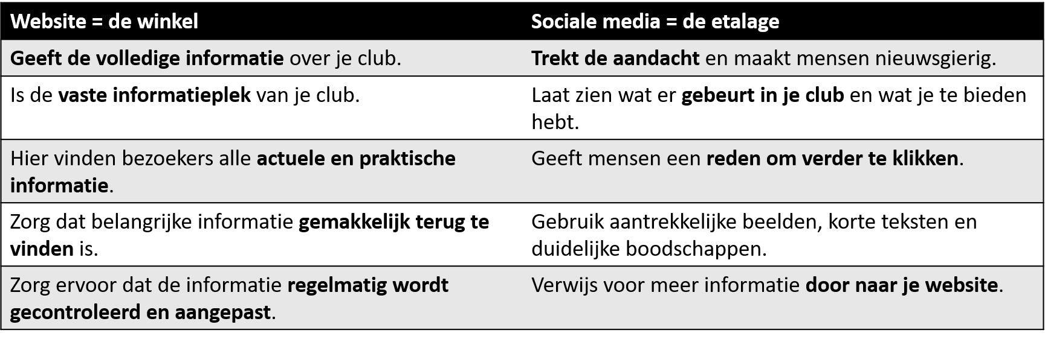
Sociale media
Kanalen & content
Verschil website – sociale media

Slide 14

Sociale media
Kanalen en content
Eigen website
Belangrijkste informatie makkelijk terugvinden + regelmatig aanpassen
Voorbeelden:
Wie zijn jullie
Kalender
Contactgegevens
Informeren en overtuigen
Facebook
Informatie verspreiden en alles over evenementen
Bestaan community informeren en interacties
Voorbeelden:
Wedstrijdresultaten
Foto-albums
Links delen (bv. voor inschrijvingen)
Informeren en verbinden

Slide 15
Sociale media
Kanalen en content
Instagram
Vooral visuele content en laat meteen zien wie jullie zijn
Stories = spontane momenten en tijdelijke updates
Voorbeelden:
Kennismaking met huidige leden / lesgevers
Aankondigingen
Sfeer trainingen en wedstrijden (foto’s)
Inspireren en beleven
Tik Tok
Korte verticale video’s (belangrijker dan tekst)
Mensen bereiken die de club nog niet kennen
Voorbeelden:
Demonstraties
Challenges
Behind-the-scenes
Bereiken en ontdekken

Slide 16
Sociale media
Kanalen en content
LinkedIn
Uitbouwen en onderhouden professioneel netwerk
Voorbeelden:
Samenwerkingen en sponsors
Opleidingen
Bijzondere prestaties
Professioneel verbinden en netwerk uitbouwen
Ondersteunende media
YouTube: langere video’s
Flickr: foto-albums

Slide 17

Foto’s en filmpjes
Met smartphone
Telefoon stabiel houden
→ Professioneler en makkelijker te bekijken en monteren
Denk vooraf wat je in beeld wilt brengen
→ Verschillende shots, makkelijker te monteren
Wat wil je met de foto vertellen?
→ Beleving, waarden en betekenis van beeld
Film korte fragmenten
→ 5 à 10 seconden, minder knippen en beelden na elkaar
Denk aan geluid
Dicht genoeg, lawaai en wind verwijderen, eventueel externe microfoon
Of achteraf muziek toevoegen
Verticaal of horizontaal
→ Waar wil je posten of beide maken

Slide 18
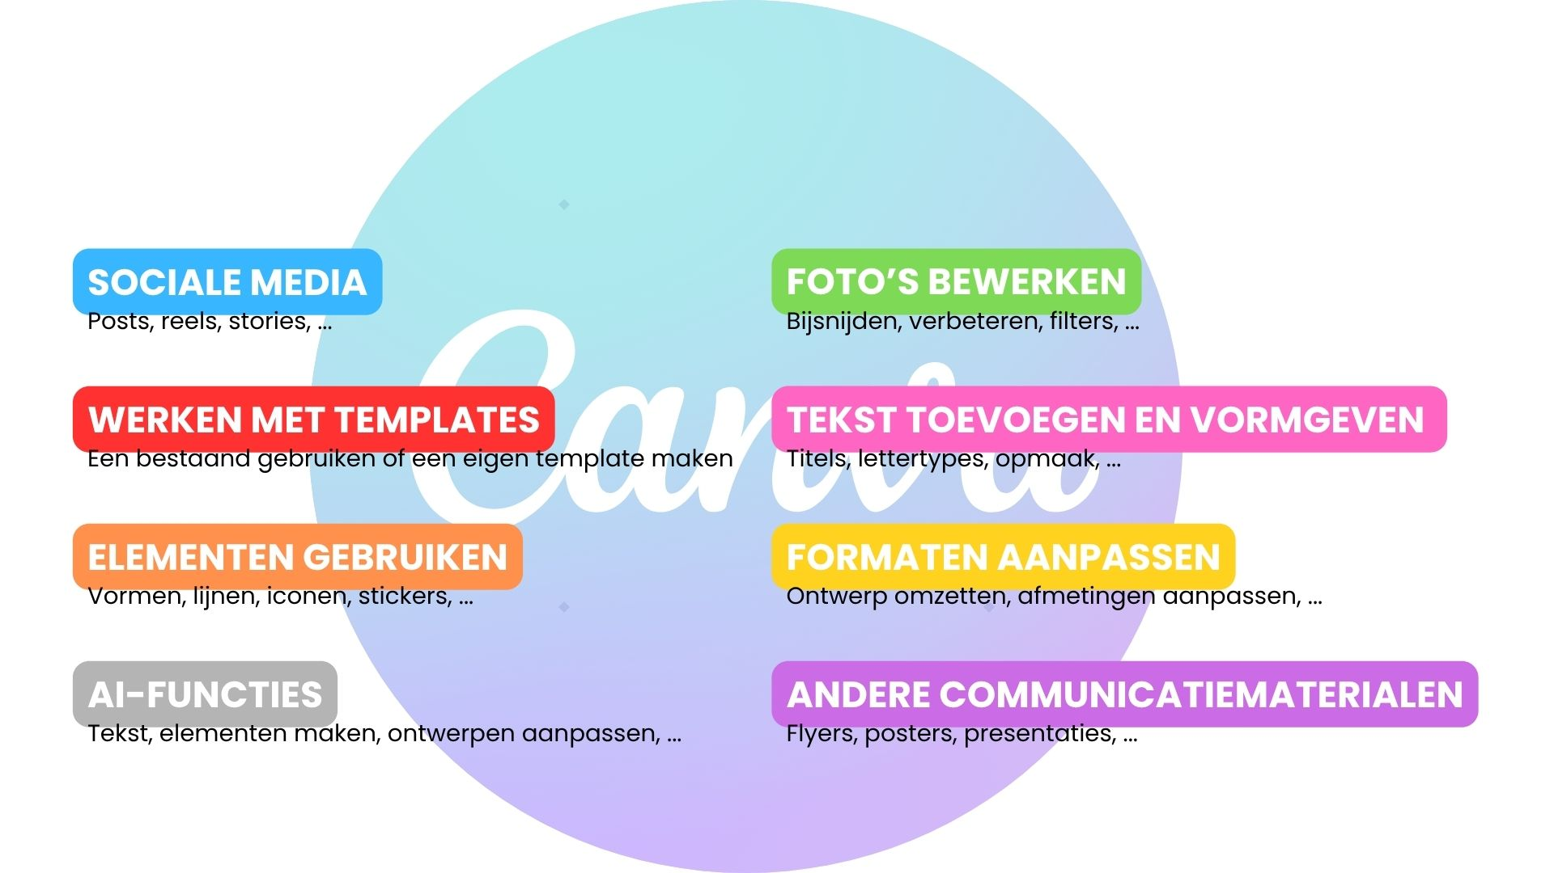
Werken met Canva
Wat?

Slide 19

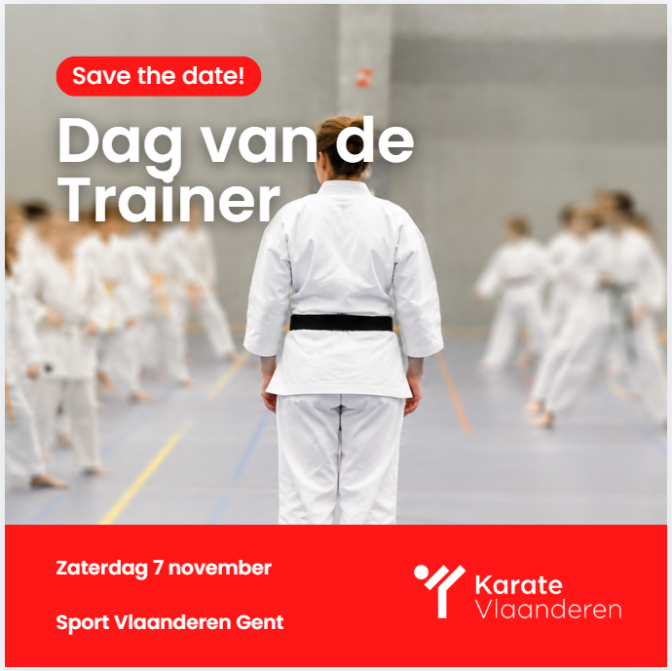
Werken met Canva
Post maken
Duidelijke boodschap
      → meteen zien waarover de post
      gaat
Hiërarchie in bericht
      → snel begrijpen waarover het gaat (titel, praktisch, call-to-action)
Ruimte
      → rustig ontwerp = duidelijker
Een goede foto
      → beelden sneller waargenomen dan tekst
Templates en herkenbaarheid
      → snel en eigen identiteit
TIP
Denk aan het vorige onderdeel ‘foto’s en filmpjes maken’

Slide 20

Werken met Canva
Stap voor stap
Kies het juiste formaat
      → Afhankelijk van je kanaal
Kies je template
      → Vertrekpunt
Voeg foto toe
      → Ondersteund ontwerp en onderwerp duidelijk
Voeg tekst toe
      → Eerste boodschap en begeleidende tekst al wat voorbereiden
Pas je huisstijl toe
      → Herkenbare elementen (logo, kleuren, …)
Downloaden
      → In het juiste bestandsformaat
TIP
Een goede voorbereiding spaart je tijd:
verzamel vooraf je logo’s, kleuren, lettertype, foto’s en nodige informatie.
Zo wordt het maken van een nieuwe post veel eenvoudiger.

Slide 21
Werken met Canva
Oefening
1. Situatie
Jullie karateclub organiseert een gratis initiatieles karate voor kinderen en jongeren van 6 tot 16 jaar die nog geen karate beoefenen. Iedereen kan gratis deelnemen.
Het is een leuke en laagdrempelige kennismaking met karate. Je hoeft geen ervaring te hebben en sportkledij is voldoende.
Jullie willen met deze initiatieles nieuwe leden bereiken en mensen uitnodigen om kennis te maken met de club.
De initiatieles gaat door op zaterdag 24 oktober 2026 en start om 14.00 uur. De les duurt anderhalf uur.
De initiatieles vindt plaats in Sporthal Karate, Oudenaardsesteenweg 839, 9420 Burst.
Website: www.karateclub.be
Emailadres: info@karateclub.be

Slide 22
Werken met Canva
Oefening
2. Facebook / Instagram
→ Bepaal eerst je doel en boodschap
 | Doel | Wat moet er zeker opstaan?
Facebook
Instagram
Oplossing op de volgende dia

Slide 23
Werken met Canva
Oefening
 | Doel | Wat moet er zeker opstaan?
Facebook
Instagram
Belangrijkste praktische informatie duidelijk:
Gratis initiatieles
6 – 16 jaar
Datum, uur en locatie
(eventueel verwijzing naar website)
Informeren en verbinden
Ouders aanpreken
Mooi en leuk beeld
Visueel aantrekkelijk en nieuwsgierig maken
Gratis initiatieles
Tonen dat het leuk is, de sfeer en beleving
Call-to-action: kom langs,…
Inspireren en beleven
Kort en duidelijk
Meer jongeren aanspreken

Slide 24
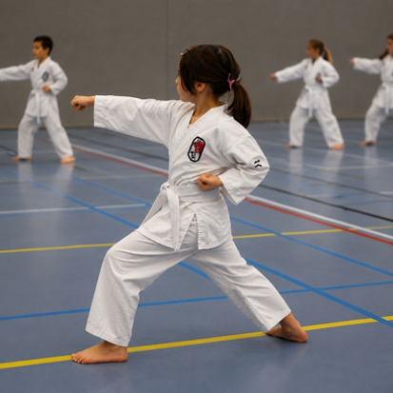
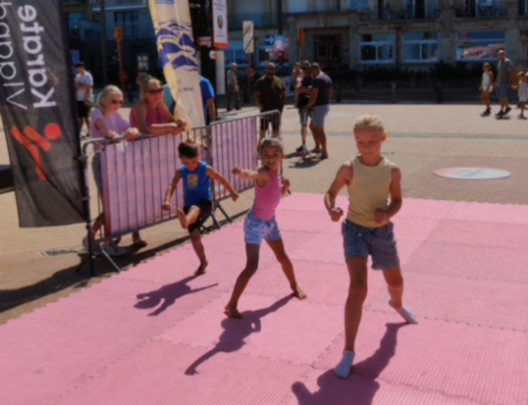
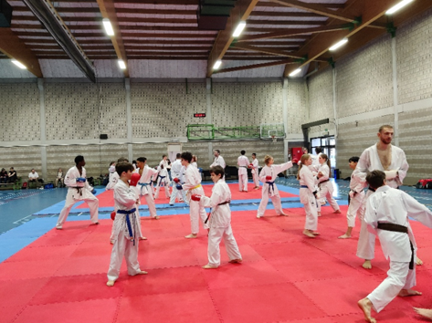
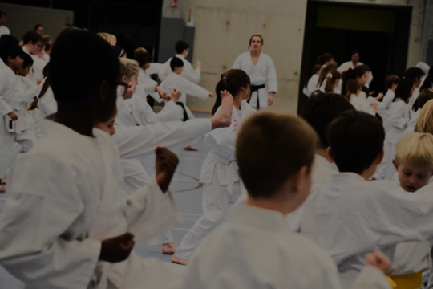
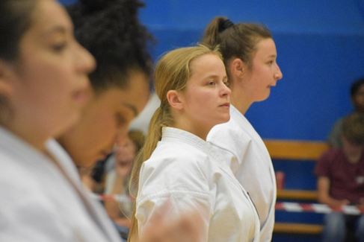
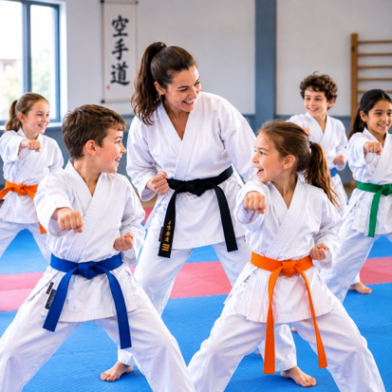
Werken met Canva
Oefening
3. Een goede foto kiezen
→ Welke foto’s zijn goed en welke niet?
En waarom?
Oplossing op de volgende dia

Slide 25

Werken met Canva
Actiefoto – voert een techniek goed uit en beweging is goed zichtbaar
Wazig beeld en beweging ligt niet goed vast
Druk beeld, er gebeurd veel
Te donker – gezichten moeilijk te zien,
Geen mooie foto
Emotie / concentratie / focus
Sfeerfoto – plezier en interactie te zien

Slide 26
Werken met Canva
Oefening
4. Maak een ontwerp in Canva
Facebook en Instagram
Kies zelf welke vorm het best bij het kanaal en je boodschap past.
Voorbeeld op de volgende dia

Slide 27

Werken met Canva
Oefening
Facebook
Praktische informatie:
Wat? Gratis initiatieles
Voor wie? 6–16 jaar
Wanneer? Zaterdag 24 oktober 2026 & 14u–15u30 Sporthal Waar? Sporthal Karate – Burst
= informatiever en doorverwijzend
→ plezier, interactie, kinderen en karate onmiddellijk zichtbaar

Slide 28

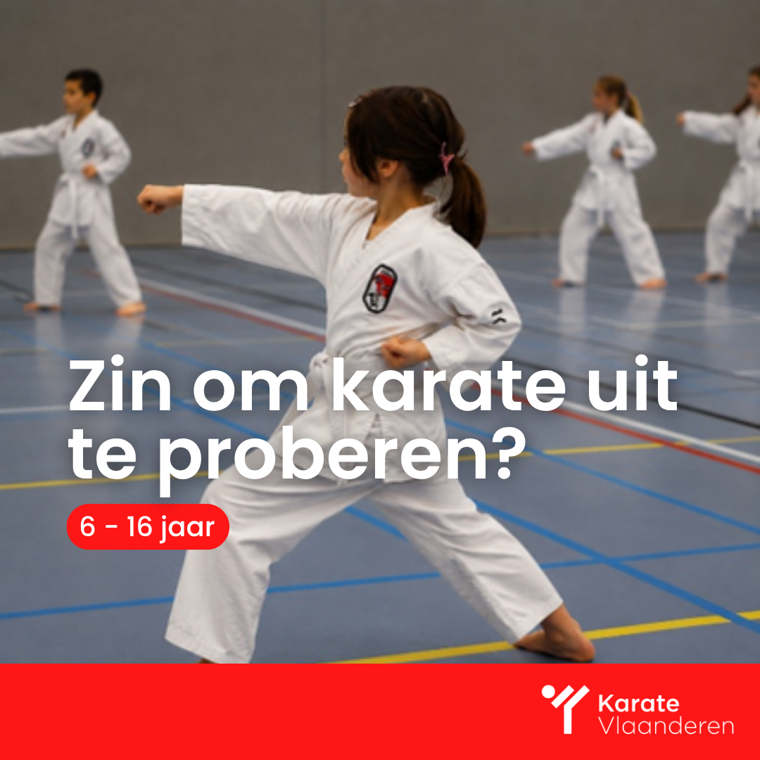

Werken met Canva
Oefening
Instagram
→ Carrousel
Slide 1:
→ trekt de aandacht
Slide 2:
→ maakt duidelijk voor wie en
wekt interesse.
Slide 3:
→ call-to-action

Slide 29
Werken met Canva
Oefening
Begeleidende tekst
Zin om karate eens uit te proberen? 🥋
Op zaterdag 24 oktober organiseren we een gratis initiatieles voor kinderen en jongeren van 6 tot 16 jaar. Ervaring is niet nodig en sportkledij is voldoende.
📍 Sporthal Karate – Burst
⏰ 14.00 – 15.30 uur
👉 Meer info en inschrijven via www.karateclub.be
Geen ervaring nodig, sportkledij is voldoende, website/e-mailadres
→ kan perfect in de begeleidende tekst.
Niet alle informatie hoeft op je visual

Slide 30
Werken met Canva
Oefening
Check je ontwerp
Is de boodschap duidelijk?
Is de tekst leesbaar?
Is het een goede foto?
Past de foto bij de boodschap?
Is de belangrijkste informatie aanwezig?
Past het ontwerp bij het kanaal?
Heb je een begeleidende tekst voorzien?
Voorbeeld op de volgende dia

Slide 31
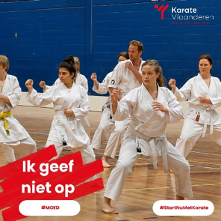
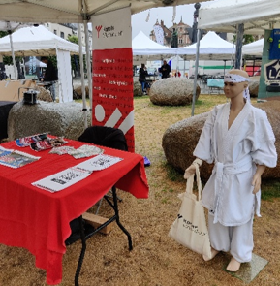
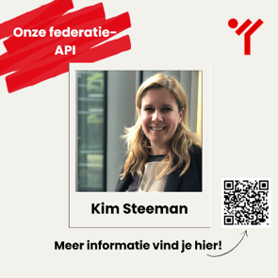
Ondersteuning
Vanuit Karate Vlaanderen
Jaarlijkse campagne Start Nu Met Karate
Promostand
Club-API voorstellen
Evenement indienen voor op onze kalender
Ontwerpen logo’s en banners
In de toekomst: webshop met ons promomateriaal
Zijn er voorstellen vanuit jullie op vlak van communicatie en promotie dat wij nog kunnen doen?

Slide 32

Oproep
Commissie communicatie
Heb je zin om ook de communicatie en promotie van Karate Vlaanderen verder uit te bouwen en mee te bepalen?
Wij zoeken nog leden in onze commissie!
Indien interesse of vragen: stuur een mailtje naar team@karatevlaanderen.be

Slide 33
Einde
Zijn er nog vragen?
Vragen terwijl je onze documenten doorneemt? Stuur een mailtje naar team@karatevlaanderen.be

